Slide 1

CÔNG TY AN NINH MẠNG VIETTEL
MÔ HÌNH XỬ LÝ TÍN HIỆU TRONG MẠNG GSM
ĐẶNG QUỐC ĐẠT
Hà Nội – 04/2020

Slide 2
CÔNG TY AN NINH MẠNG VIETTEL
Kiến trúc mạng GSM
Mô hình xử lý tín hiệu trong GSM
Phân tích các thành phần trong xử lý tín hiệu
1
NỘI DUNG
2
3

Slide 3
KIẾN TRÚC MẠNG GSM
BSC
HLR
VLR
SIM
BTS
MSC
PSTN, ISDN,…
ME
BSC
BTS
EIR
AuC
Um
Abis
A
Mobile station
Base station subsystem
Network Switching subsystem
Notes:
MS thực hiện các dịch vụ người dùng. ME có số nhận dạng là IMEI. Tương tự, SIM cũng có mã xác thực là ISMI
Hệ thống trạm gốc gồm có 2 phần: Trạm thu phát gốc(BTS) và trạm điều khiển gốc(BSC). Hai phần này giao tiếp với nhau qua giao diện Abis, cho phép các thiết bị của các nhà cung cấp khác nhau có thể "bắt tay" nhau được.
BTS( Base Transceiver Station). thực hiện chức năng thu phát tín hiệu với các MS nằm trong vùng phủ sóng của nó. Nó xác định các cell và thiết lập giao thức kết nối vô tuyến với trạm gốc.
Trạm điều khiển gốc (BSC): Quản lý tài nguyên và điều khiển hoạt động của BTS. Thiết lập kênh vô tuyến, phân bố tần số…
MSC(Mobile Switching Center): Thực hiện chuyển mạch giữa các MS. Cung cấp tất cả chức năng cần thiết cho thuê bao di động như đăng ký, xác thực, cập nhật, chuyển vùng, định tuyến.
Bộ ghi địa chỉ thường trú(HLR) và bộ ghi địa chỉ tạm trú(VLR) cùng với tổng đài chuyển mạch di động MSC cung cấp khả năng định tuyến cuộc gọi và roaming cho GSM.
HLR(Home Location Register) là 1 đơn vị cơ sở dữ liệu dùng để quản lý các thuê bao di động. . HLR chứa một phần thông tin được báo mới thường xuyên về vị trí hiện thời của MS (MS hiện đang có mặt tại vùng phục vụ của MSC nào) cho phép các cuộc gọi tới một MS đựơc nối tới MSC mà tại đó MS bị gọi đang hiện diện. Ngoài ra HLR còn chứa các thông tin về thuê bao như các dịch vụ phụ (mà thuê bao có quyền sử dụng trong mạng) và các thông số nhận thực liên quan tới quá trình nhận thực thuê bao như số nhận diện thuê bao di động quốc tế IMSI (International Mobile Subcriber Identity). Thông số này được trung tâm nhận thực sử dụng để xác nhận quyền truy nhập hệ thống của thuê bao.
VLR(Visiting Location Register): Chứa thông tin của các thuê bao không có trong HLR nhưng tạm thời có mặt tron vùng quản lý của MSC.
AuC(Authentication Center) : Chứa các thông tin dùng để chứng thực thuê bao như: quyền được gọi, quyền được nghe.
EIR(Equipment Switching Center): Chứa thông tin về IMEI của các MS trong phạm vi quản lý của một MSC.

Slide 4
MÔ HÌNH XỬ LÝ TÍN HIỆU TRONG MẠNG GSM
Source encoding
Channel encoding
Interleaving
Burst Assembling
Modulation
Radio channel
Source decoding
Channel decoding
De-interleaving
Burst disassembling
Demodulation

Slide 5
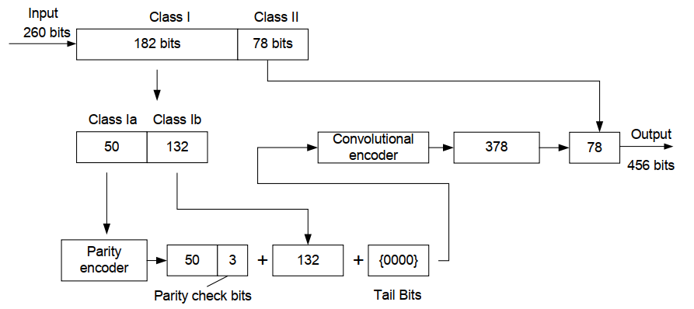
CHANNEL ENCODING
Mã hóa kênh( channel encoding) là quá trình trong đó tín hiệu hoặc dữ liệu được kết hợp với thông tin phát hiện lỗi và sửa lỗi.
Notes:
Có nhiều chuẩn mã hóa khác nhau được sử dụng trong GSM tùy thuộc vào loại kênh truyền như Traffic channel, Control channel.
Về bản chất, mã hóa nguồn là quá trình rút ngắn các bit tín hiệu dư thừa để có thể sử dụng tối đa dung lượng của kênh truyền. Nguồn thông tin có thể là dữ liệu thoại, số liệu hay hình ảnh. Tín hiệu đươc mã hóa thành các bit thông tin theo những quy tắc khác nhau.
Còn mã hóa kênh thực chất là quá trình chèn thêm các bit dư vào chuỗi ký tự, với mục đích bảo vệ dòng tín hiệu khỏi nhiễu, dùng để phát hiện và sửa lỗi.

Slide 6
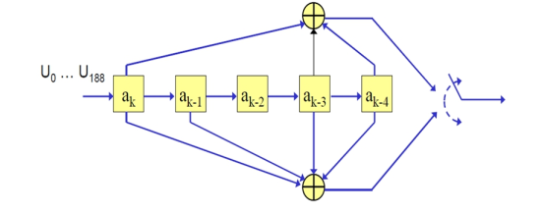

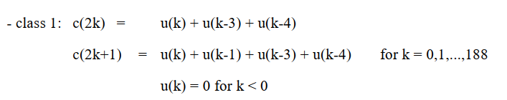
CONVOLUTIONAL ENCODING
Mã hóa chập( convolutional encoding) là loại mã sửa lỗi dựa trên tích chập.
Trong GSM, mã hóa chập được sử dụng với tỉ lệ mã hóa là ½, độ dài của bộ mã hóa là 5.
2 đa thức được sử dụng là:
Khi đó, 189 bit của lớp 1 sẽ được mã hóa theo
Mã hóa chập trong GSM

Slide 7
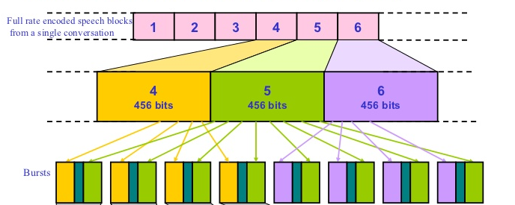
INTERLEAVING
Xen kẽ ( Interleaving ) là quá trình sắp xếp lại các bits. Điều này cho phép sửa lỗi tốt hơn trong quá trình truyền tín hiệu.
Interleaving trong GSM:
Diagonal interleaving sử dụng cho speech interleaving và data interleaving
Rectangular interleaving cho control interleaving
Interleaving trong GSM
Notes:
456 bits sẽ được chia thành 8 blocks, mỗi block gồm 57 bits. Các burst sẽ gồm 2 block.

Slide 8
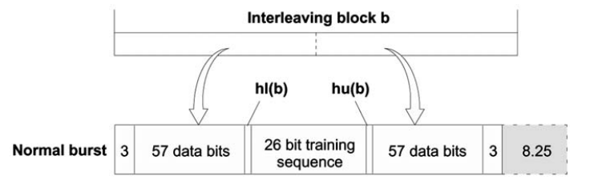
MAPPING ON A BURST
Sau xen kẽ, các bits được xếp thành các cụm (burst)
Các loại burst trong GSM:
Normal burst uplink and downlink
Synchronisation burst downlink
Frequency correction burst downlink
Random Access( Shortened burst) uplink
Tail bits
Tail bits

Slide 9
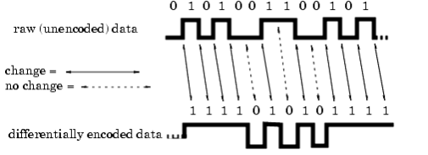


DIFFERENTIAL ENCODING
Sau khi được phân vào các cụm, dữ liệu là các bit nhị phân sẽ được mã hóa vi sai bởi bộ differential encoder. Đầu ra của bộ mã hóa vi sai là:
Dữ liệu đầu vào của bộ điều chế sẽ được biểu diễn dưới dạng NRZ:
Differential encoding

Slide 10
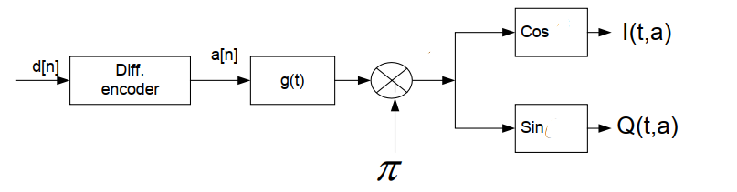


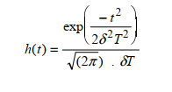

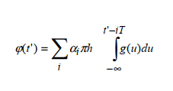
MODULATION
Trong GSM, điều chế được sử dụng là GMSK.
Điều chế GMSK là điều chế MSK có sử dụng thêm bộ lọc Gaussian
Bộ lọc được tính theo công thức:
Với
Pha đầu ra:
Notes:
BT=0.3
bit rate of 1625/6 = 270.83 kbit/s (gross data rate)

